Slide 1


ПРЕИМУЩЕСТВА
И ВОЗМОЖНОСТИ
СИСТЕМЫ ФУТУРУСС

Slide 2


Slide 3

ПРЕИМУЩЕСТВА СИСТЕМЫ ФУТУРУСС

Slide 4

ПРЕИМУЩЕСТВА СИСТЕМЫ ФУТУРУСС
КАЧЕСТВО
Качество системы – это качество всех её отдельных элементов, работающих как единое целое. Отлаженные технологические процессы, передовое оборудование, а также пооперационный и итоговый контроль обеспечивают соответствие продукции высоким требованиям к качеству изготовления отдельных узлов и их совместимости.
На предприятии внедрена система управления качеством, подтверждена сертификатом соответствия системы менеджмента качества ISO 9001:2008
Надёжность и качество фурнитуры подтверждаются сертификатами соответствия ГОССТАНДАРТА РОССИИ на поворотно-откидную фурнитуру по ГОСТ 30777-2001 и ГОСТ 538-2001.
Подтвержденная независимыми сертификационными испытаниями долговечность фурнитуры составляет 42800 циклов открывания-закрывания, что более чем в два раза превышает требования ГОСТ 30777 (20 000 циклов). При ежедневном открывании створки шесть раз в день это соответствует 20-летней эксплуатации окна.
Полная локализация производства в РФ, производственные мощности и сформированные складские запасы позволяют обеспечить спрос и достичь 50% доли на рынке оконной фурнитуры РФ.

Slide 5

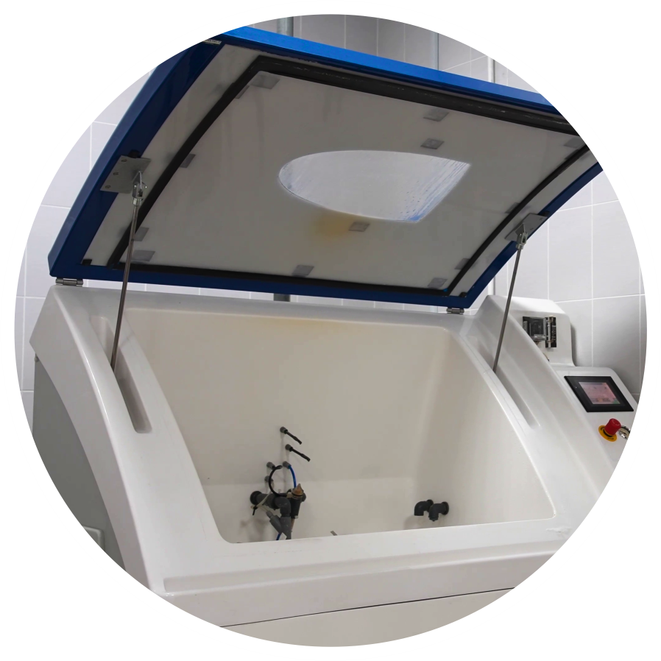
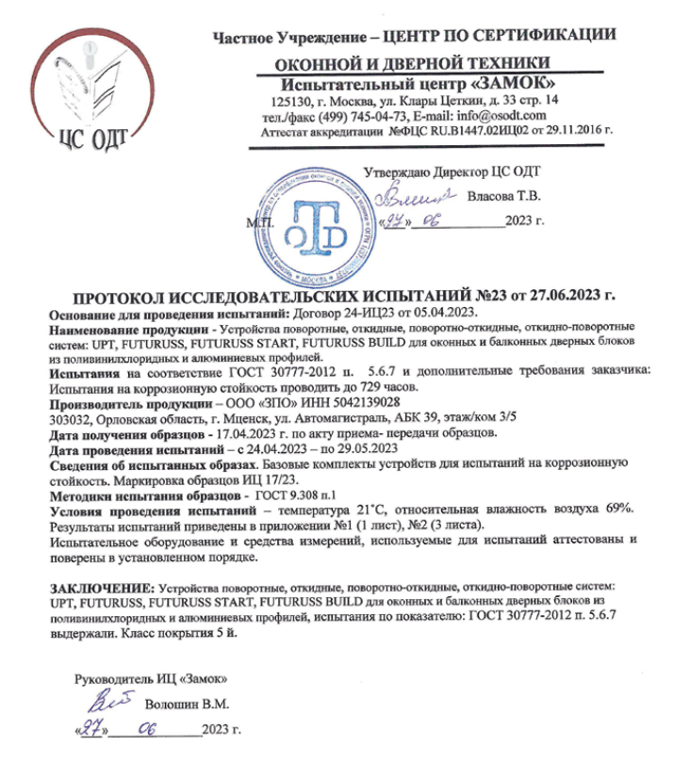
ПРЕИМУЩЕСТВА СИСТЕМЫ ФУТУРУСС
ЗАЩИТНО-ДЕКОРАТИВНОЕ ПОКРЫТИЕ
Трехслойное экологически безопасное антикоррозийное покрытие, состоящее из цинка, трехвалентного хрома и лакового напыления. Выполнено на современном гальваническом оборудовании и обеспечивает фурнитуре срок службы не менее
10 лет. Применение трёхвалентного хрома в гальваническом покрытии полностью соответствует высоким европейским экологическим стандартам производства. Подтверждено протоколом сертификационных испытаний ЦСОДТ ОТ 27.06.2023.
Коррозионная стойкость превосходит требования для максимального 5 класса (480 часов в ванне соляного тумана до появления следов ржавчины).
Реально достигнутое значение – 655 часов

Slide 6
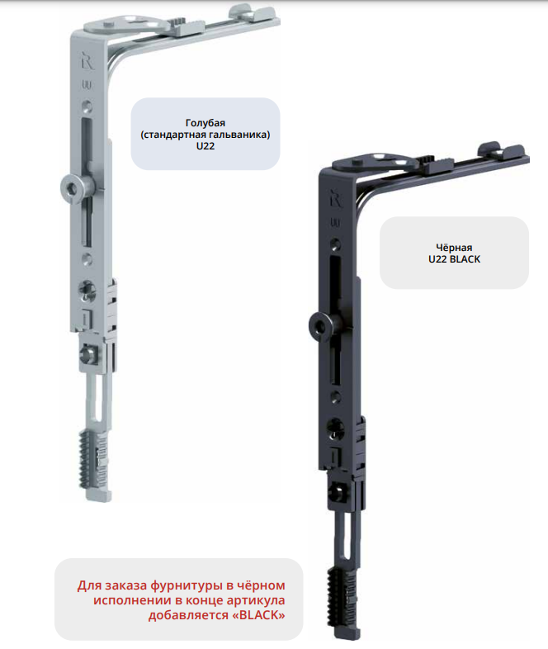
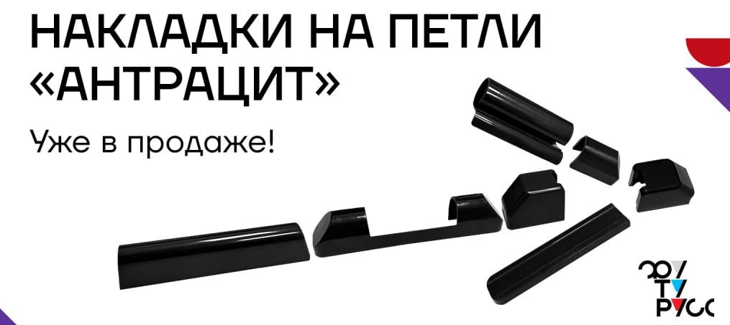
ПРЕИМУЩЕСТВА СИСТЕМЫ ФУТУРУСС
ДИЗАЙН
В зависимости от исполнения окно может быть укомплектовано декоративными накладками и ручками в цвет оконного профиля. В стандартной программе поставок три популярных цвета – белый, коричневый и черный. Для реализации особенных дизайнерских решений есть возможность поставки оконной фурнитуры не не только в серебристом, но и в черном исполнении, а с февраля 2025 года – в цвете антрацит!
С весны 2025 года – скрытые петли!

Slide 7



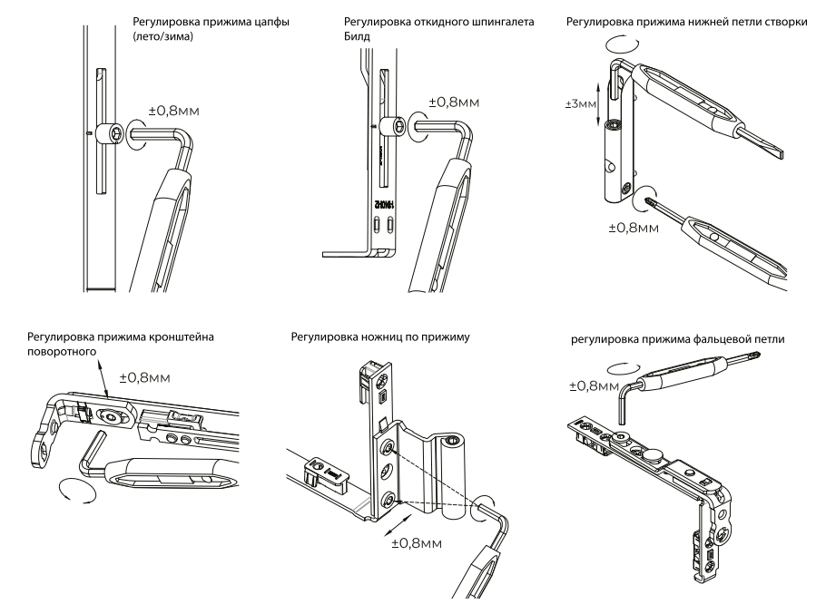
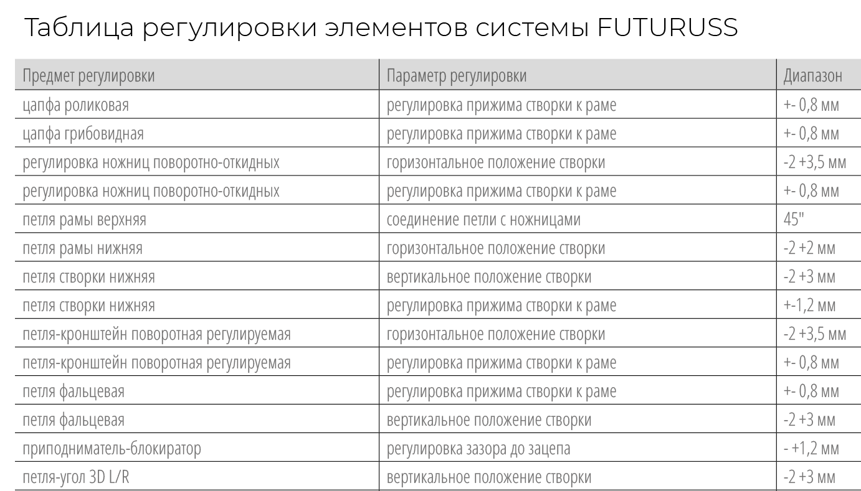
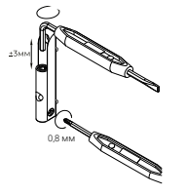
ПРЕИМУЩЕСТВА СИСТЕМЫ ФУТУРУСС
ТЕХНОЛОГИЧНОСТЬ В МОНТАЖЕ И ЭКСПЛУАТАЦИИ
Простые и интуитивно понятные схемы комплектации. Дополнительные опции могут быть установлены на готовом окне без замены деталей обвязки. Взаимозаменяемость элементов – многие элементы, например угловые передачи и удлинители являются взаимозаменяемыми. Предустановленные приподниматель-блокиратор, кнопка-блокиратор, фиксатор откидывания – экономия времени производства окна. Все регулировки выполняются одним шестигранным ключом 4 мм (SW4).

Slide 8


ПРЕИМУЩЕСТВА СИСТЕМЫ ФУТУРУСС
УНИВЕРСАЛЬНОСТЬ
Минимальное количество правых и левых элементов. Существенная оптимизация логистических издержек.
ЁМКОСТЬ СИСТЕМЫ
Оптимальное количество элементов фурнитуры сокращает время монтажа, а также исключает ошибки при сборке. Универсальность большинства элементов позволяет существенно сократить номенклатуру склада и увеличить диапазон использования.
БЕЗОПАСНОСТЬ
Оконная фурнитура позволяет обеспечить противовзломность в соответствии с требованиями ГОСТ 31462-2021 «Блоки оконные защитные» (сейчас проходит сертификация). Также реализовано системное и запатентованное решение по обеспечению детской безопасности в соответствии с разделом 6.2. ГОСТ 23166-2024 «Требования к изделиям, обеспечивающее безопасность использования их детьми» - фурнитура тилт-фёрст.

Slide 9


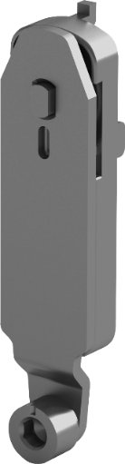
ПРЕИМУЩЕСТВА СИСТЕМЫ ФУТУРУСС
ВЫСОКИЙ СТАНДАРТ БАЗОВОГО КОМПЛЕКТА
Даже стандартные ножницы первого размера оснащены встроенным доводчиком для комфортного закрывания окна и дополнительно обеспечивают прижим створки к раме. Так же в базовой комплектации в ножницах установлен фиксатор створки в откинутом положении, что предотвращает самопроизвольное закрывание створки от сквозняка. Для окон системы ФУТУРУСС используются высококачественные воздухонаполненные уплотнители из EPDM. Армирующие профили для системы ФУТУРУСС проходят тщательный контроль на соответствие геометрии профиля. Для производства армирования системы ФУТУРУСС используется прокатный оцинкованный лист толщиной не менее 1,5 мм в строгом соответствии с допусками.
+
БОЛЬШОЙ ВЫБОР ДОПОЛНИТЕЛЬНЫХ ОПЦИЙ
Окно можно оснастить:
микровентиляцией,
пошаговым проветриванием,
ограничителем угла откидывания створки,
ограничителем хода цапфы (для поворотных окон),
балконной защелкой.
На выбор предлагается приподниматель-блокиратор 2 в 1, который предотвратит провисание створки и её выпадение, либо кнопка-блокиратор с функцией предотвращения неправильного открывания при откинутой створке.

Slide 10
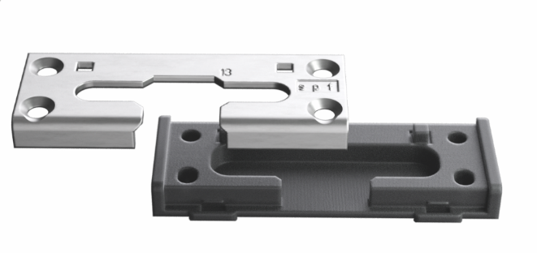
ПРЕИМУЩЕСТВА СИСТЕМЫ ФУТУРУСС
ИННОВАЦИИ
Периметральные зацепы выполнены из материала XXI века – капролона. Превосходство зацепов из капролона над обычными деталями из цинка:
• отсутствие мостиков холода,
• сохраняют внешний вид на протяжении всего срока эксплуатации, не окисляется,
• эффект пассивной смазки – при плотно прижатой створки к раме тем не менее обеспечивается лёгкий ход оконной ручки,
• материал более прочный, чем сталь,
• практически отсутствует износ после 40 тысяч циклов открывания благодаря уменьшенному трению.
Капролон может находиться на открытом воздухе много лет без ухудшения физико-механических характеристик. Он не требует специальной защиты от ультрафиолетового излучения и влияния внешней среды. Капролон стоек к воздействию различных химических веществ, растворителей, спиртов, эфиров, разбавленных кислот. Важное свойство этого материала – низкий коэффициент трения, что продлевает срок службы деталей.

Slide 11

ПРЕИМУЩЕСТВА СИСТЕМЫ ФУТУРУСС
ЗАПЛАНИРОВАННАЯ ПРОГРАММА РАЗВИТИЯ
В ближайшие три года запланировано существенное расширение области применения оконной и дверной фурнитуры ФУТУРУСС, многие из решений уже в реализованы или в проработке:
Система многозапорных дверных замков;
Фурнитура для штульповых двухстворчатных конструкций;
Оконная фурнитура со скрытыми петлями;
Фурнитура для алюминиевых конструкций в двух вариантах исполнения (16-мм фурнитурный паз и европаз);
Система сдвижной фурнитуры для портальных конструкций.
✅
✅

Slide 12

ПРЕИМУЩЕСТВА СИСТЕМЫ ФУТУРУСС
ВАРИАТИВНОСТЬ
На выбор предлагается несколько вариантов исполнения деталей: основной привод с одной или двумя цапфами, с встроенными приподнимателем-блокиратором или с кнопкой-блокиратором, ножницы основного размера (с цапфой или без неё), угловые передачи могут быть обычными или взломоустойчивыми. Данная вариативность позволяет сформировать комплектацию, максимально соответствующую требованиям Заказчика.
СЕМЬ ТИПОВ ОТКРЫВАНИЯ
Система позволяет сделать следующие типы открываний:
поворотный,
поворотно-откидной,
фрамужный,
дверной,
штульповый,
поворотно-выдвижной (3D-проветривание),
тилт-фёст (откидно-поворотная створка с функцией детской безопасности).

